Slide 1
Квест-игра
«Волшебный оркестр»
Воспитатель:
Ивасько Ирина Анатольевна
Музыкальный руководитель:
Филиппова Юлия Владимировна

Slide 2
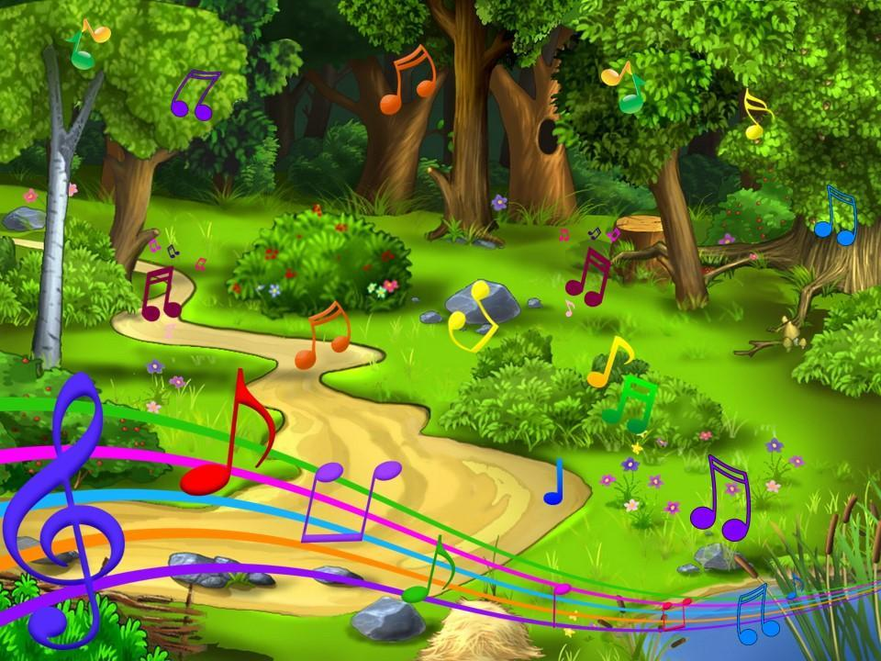

Slide 3
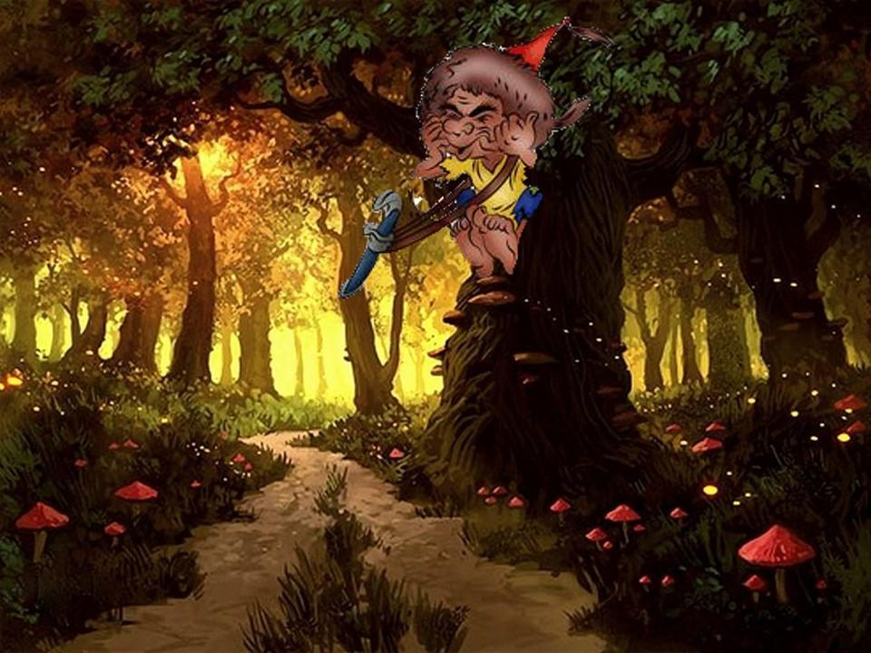


Slide 4
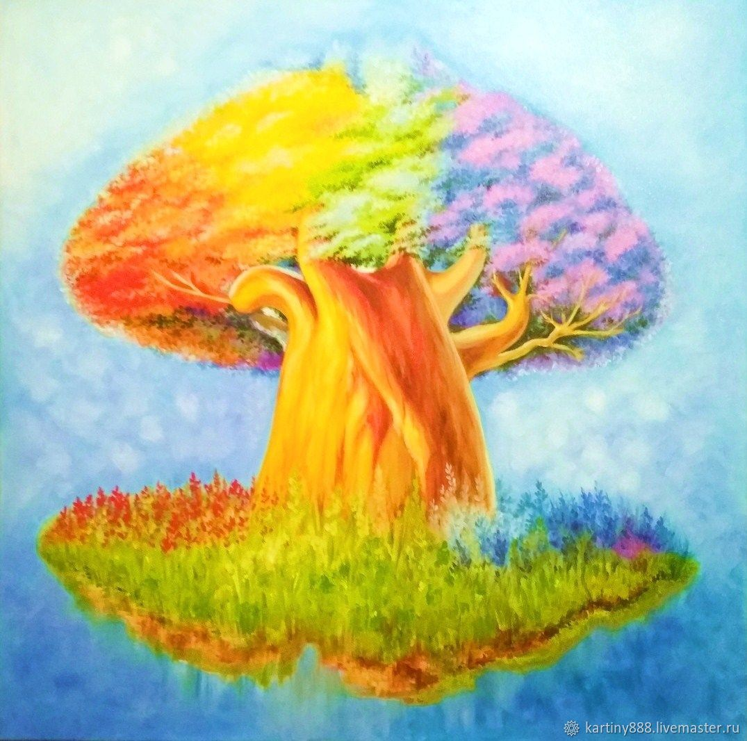

Slide 5


Slide 6
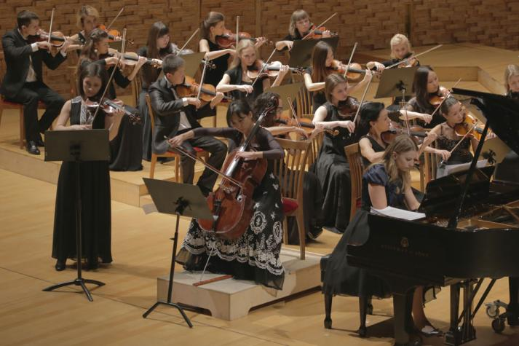
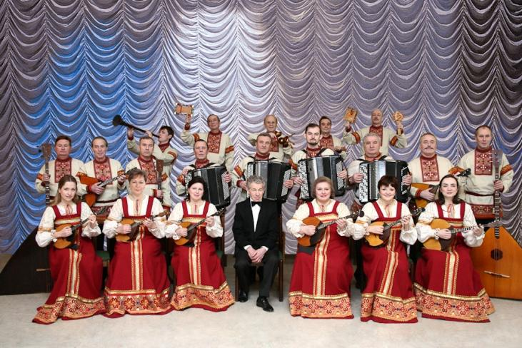

Slide 7


Slide 8


Slide 9
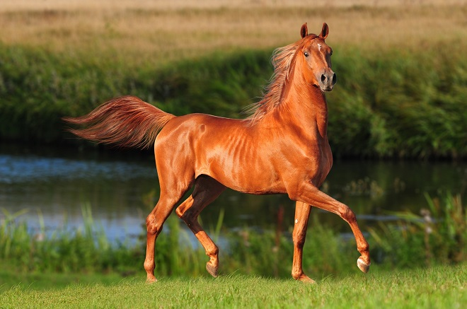

Slide 10


Slide 11
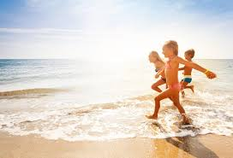

Slide 12


Slide 13


Slide 14

Жил-был заяц-трусишка
И всего этот заяц
боялся

Slide 15

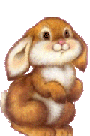

Вышел однажды он из дома.
Не успел и трёх шагов сделать,
а ёжик вдруг как зашуршит в кустах!

Slide 16
Испугался заяц и бежать.

Slide 17
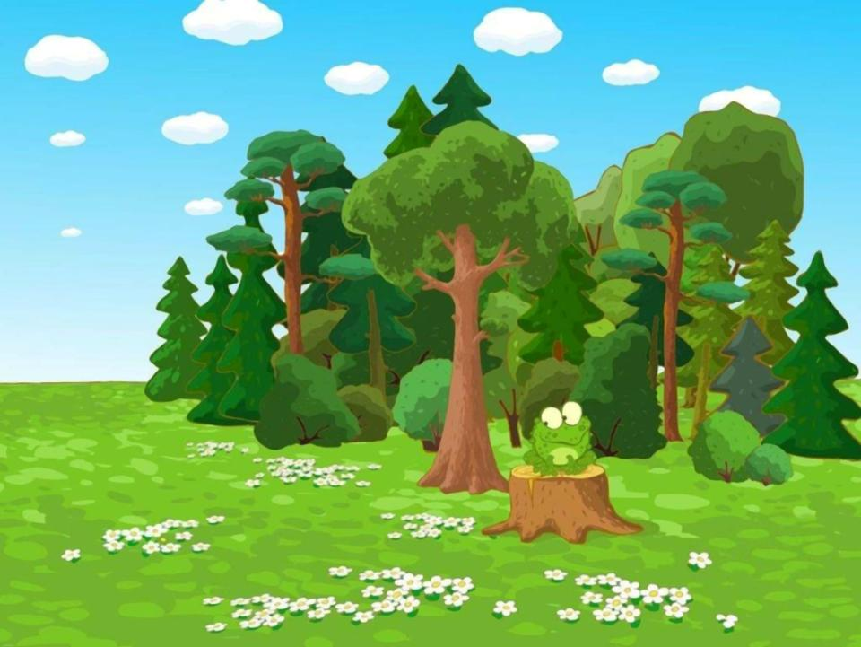

Бежал, бежал, присел на пенёк отдохнуть, а дятел на сосне как застучит!

Slide 18

Бросился заяц бежать.

Slide 19
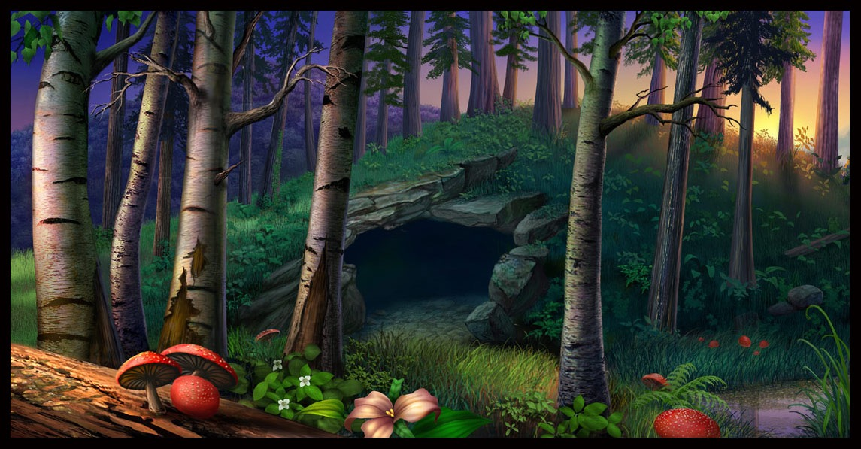

Бежал, бежал, забежал в самую чащу, а там сова крыльями как захлопает.

Slide 20
Побежал заяц из леса
к речке

Slide 21
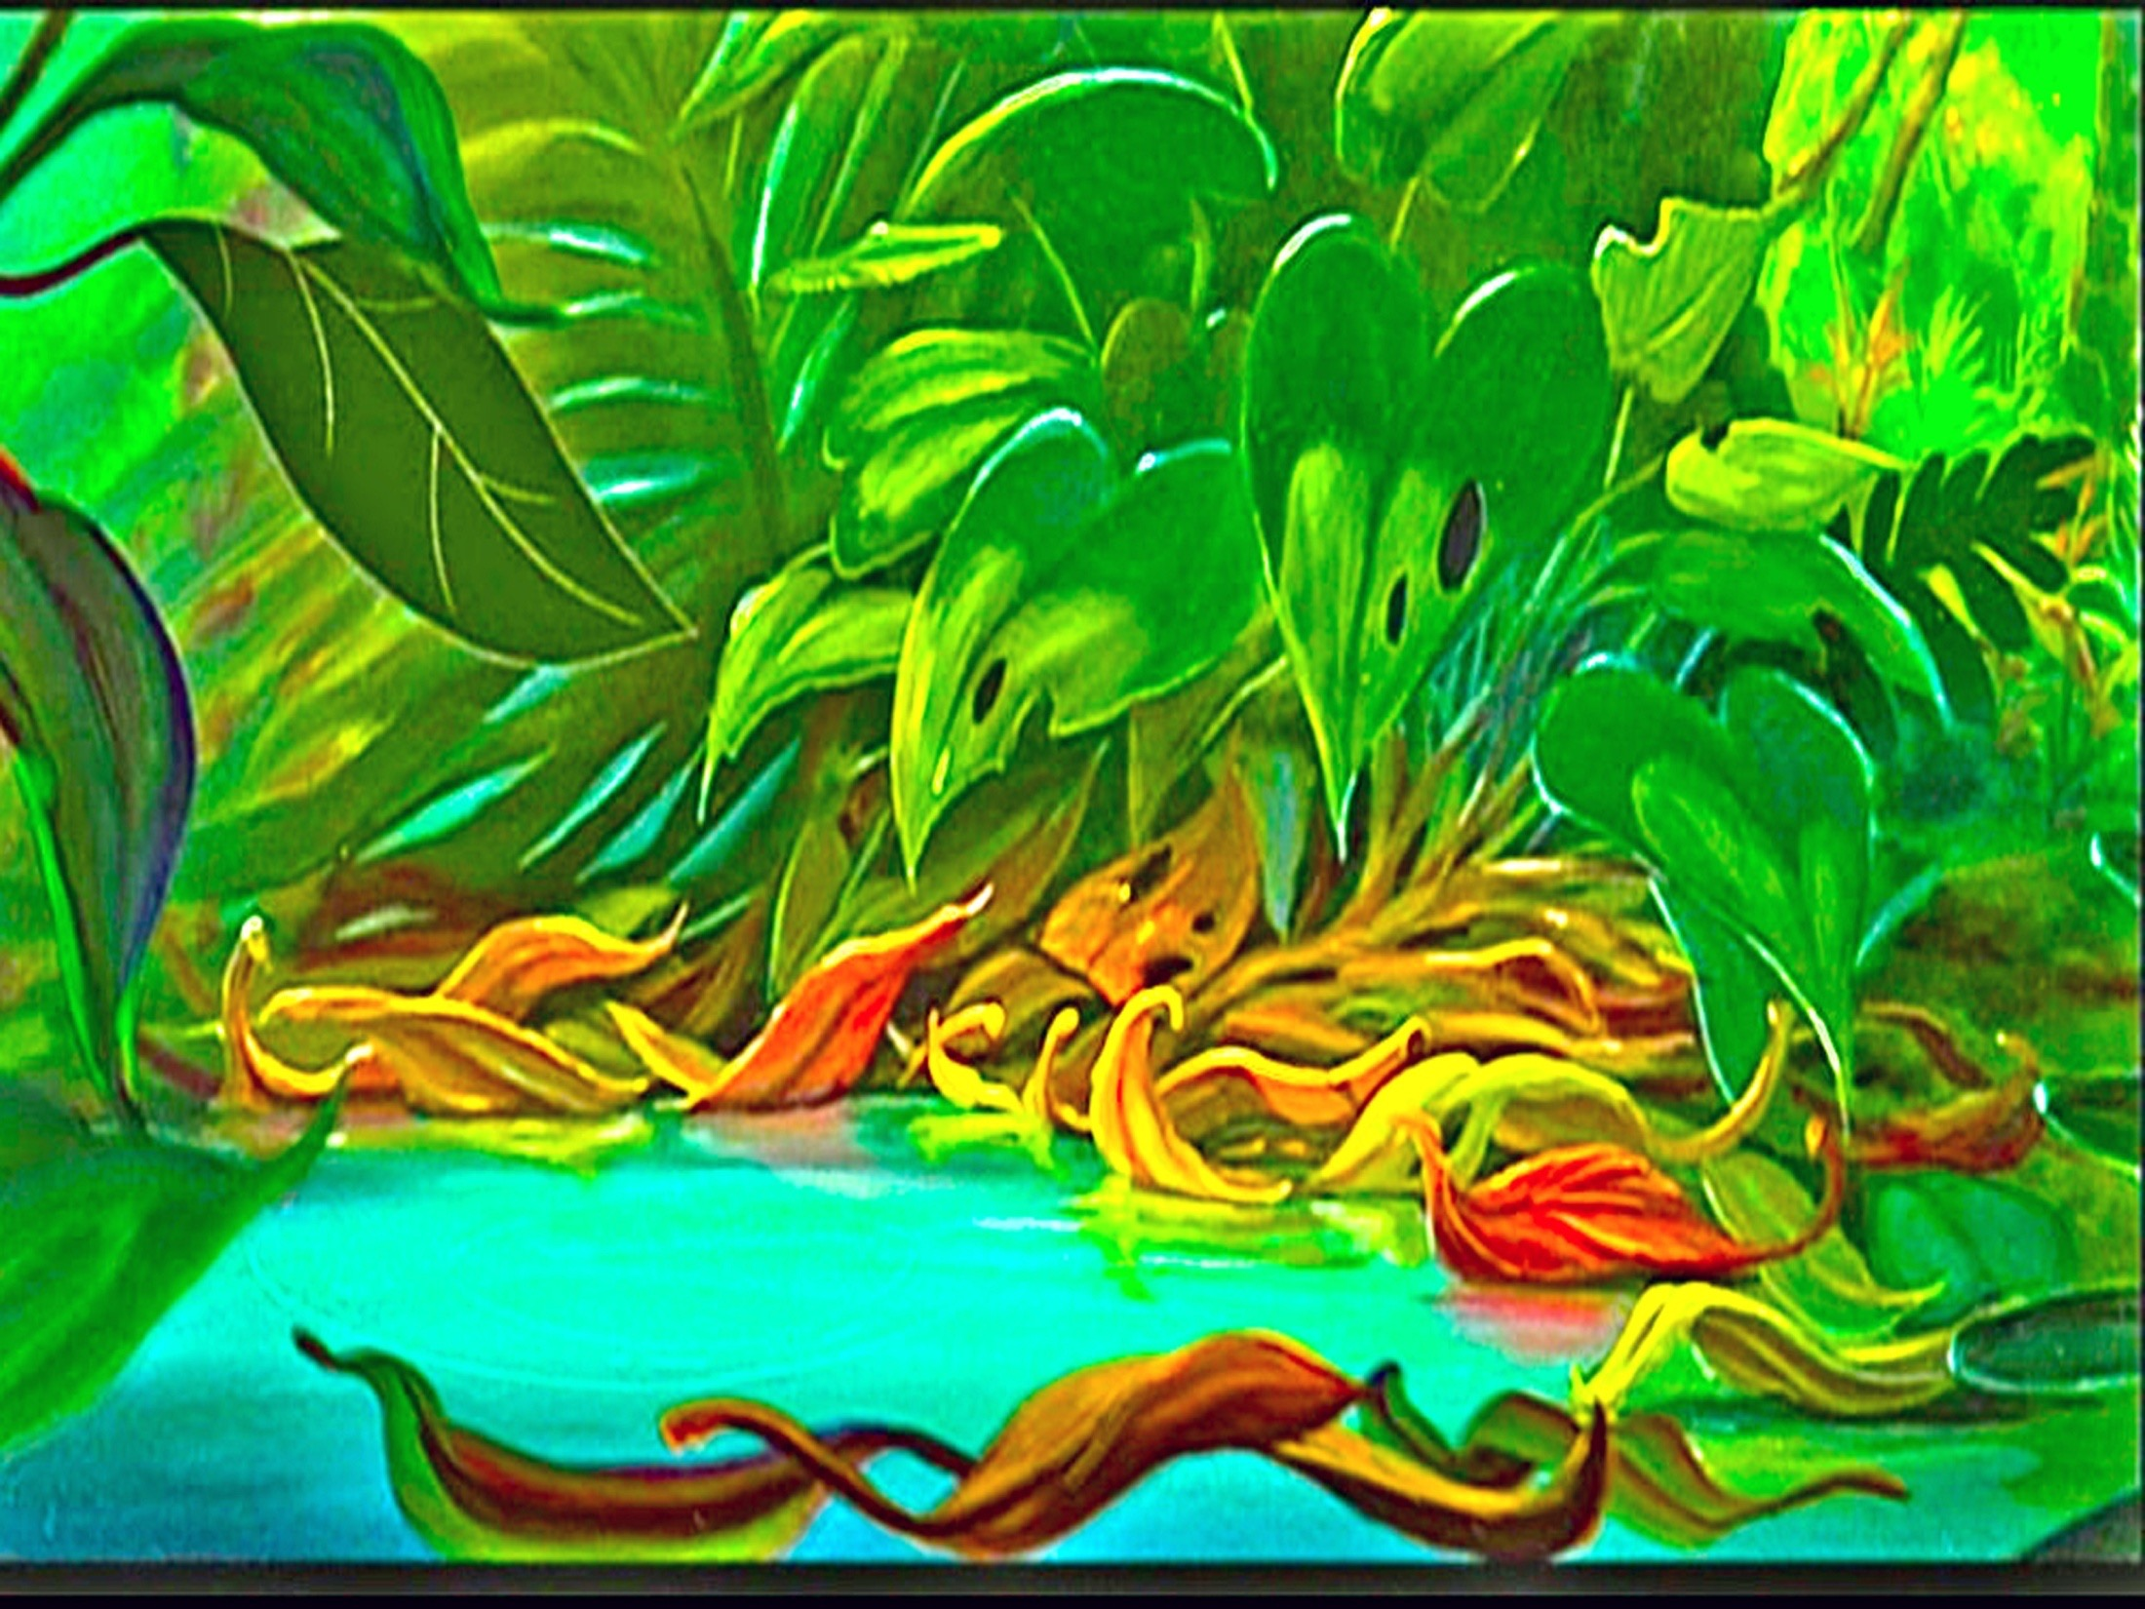

А на берегу лягушки сидели,
увидели они зайца - и скок в воду.

Slide 22

Тут заяц остановился и говорит:
- А ведь есть звери, что меня, зайца, боятся!
Сказал так и смело поскакал обратно в лес.

Slide 23


Slide 24
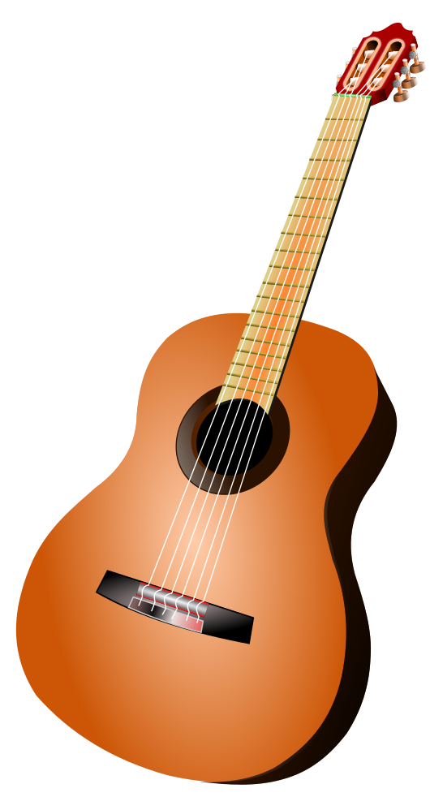

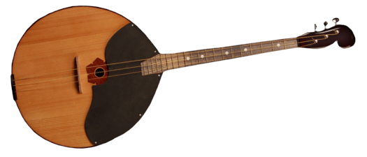
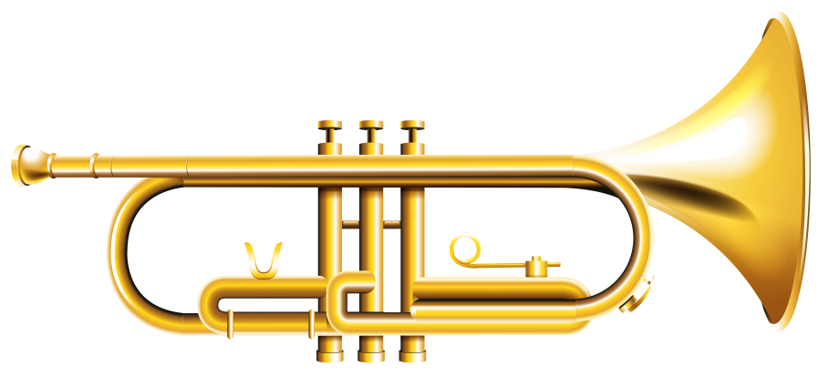

Slide 25


Slide 26


